Slide 1
第8章 定位技术和定位方法
第8章 定位技术和定位方法

Slide 2
第8章 定位技术和定位方法
8.1 位置信息和位置服务
8.2 定位技术
8.3 定位方法

Slide 3
第8章 定位技术和定位方法
位置信息是各种物联网应用系统能够实现服务功能的基础，缺少位置的感知信息是没有实用价值的。通过实时感知目标事物的位置信息来提供给用户相关服务，因而通过定位技术来获取目标物体的位置信息是物联网时代研究的一个重要课题。本章主要介绍位置信息、定位技术和定位方法。

Slide 4
8.1 位置信息和位置服务
8.1 位置信息和位置服务

Slide 5
8.1 位置信息和位置服务
位置信息包括三大要素：所在的地理位置、处在该地理位置的时间、处在该地理位置的对象（人或设备）。
位置信息涵盖了空间、时间与对象三要素。利用这些信息，人们可以根据所处的空间，提供所在地附近的相关服务；根据时间信息，提供具有时效性的服务；根据个人的喜爱或偏好，提供更具个性化的服务。
隐藏在位置服务背后的关键信息是高精度位置信息，可以说高精度位置信息是提供高质量位置服务的基础。

Slide 6
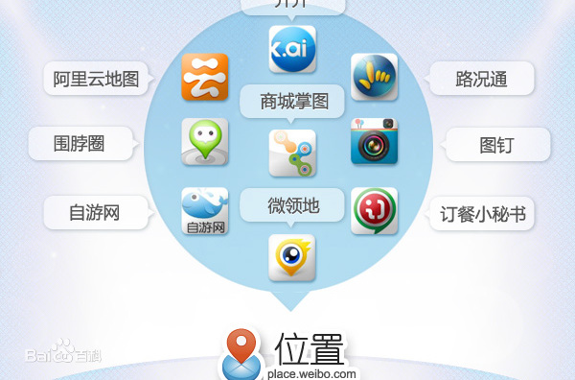
8.1 位置信息和位置服务
人们日常出行使用的地图与导航，搜索周边娱乐场所信息的应用软件，基于位置的社交软件等，都是通过定位技术给我们提供的基于位置的服务。既然位置信息如此重要，如何获取位置信息就理所当然地成为物联网时代的一个重要研究课题。

Slide 7
8.2 定位技术
8.2 定位技术

Slide 8
8.2 定位技术
8.2.1 基于GPS的定位
8.2.2 基于蜂窝基站的定位
8.2.3 无线室内环境定位

Slide 9
8.2 定位技术
定位技术中有传统卫星定位系统，如全球定位系统、北斗定位系统，在室外空旷环境拥有较高的定位精度，但是，受制于信号强度，卫星定位信号很容易受到遮挡或干扰，导致卫星定位系统在城市、峡谷及室内环境定位不准甚至无法定位。
为了解决室内环境下的定位问题，近年来出现了很多室内定位技术，如基站定位、无线局域网（Wi-Fi）定位等。对室内定位相关理论方法的研究已经成为了定位导航领域的热点问题之一。

Slide 10
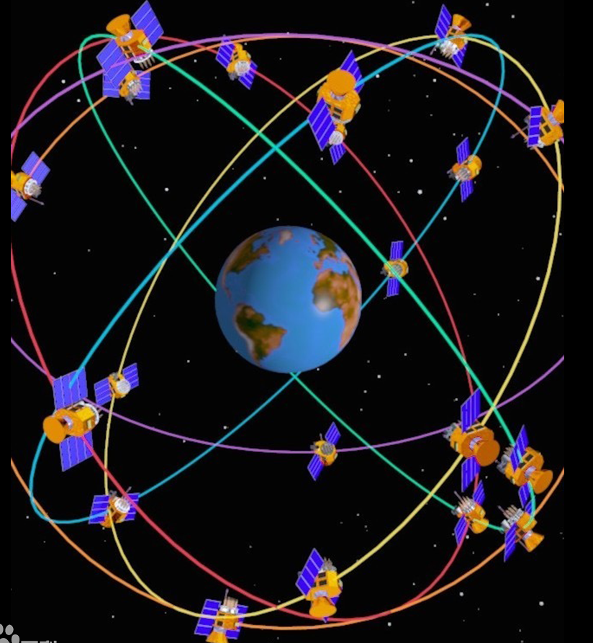
8.2.1 基于GPS的定位
GPS是目前世界上最常用的卫星导航系统。GPS是全天候高精度的定位系统，可以在全球范围内提供高精度的经纬度数据。
GPS系统作为目前应用最广泛的定位系统，在军事领域、海陆交通、物流运输、应急指挥、大气观测、资源勘探、工程测量等方面都发挥着巨大作用。

Slide 11
8.2.1 基于GPS的定位
GPS系统由以下三大部分组成。
空间部分（GPS卫星）
由24颗卫星构成。每颗卫星都配备有多台原子钟，可为卫星提供高精度的时间标准。
地面监控部分
包括1个主控中心和4个专用的地面天线，以及6个专用的监视站，监测和控制卫星运行，并保持系统时间。
用户部分
GPS专用接收机，主要作用是接收、跟踪、变换和测量GPS信号。

Slide 12
8.2.1 基于GPS的定位
GPS定位的基本运作原理
首先测得接收机与三个GPS卫星之间的距离，然后通过三点定位方式确定接收机的位置。这种定位方法就是时间到达法（TOA）定位方法。
GPS工作卫星不断地向外发送自己该时刻的坐标和信息发出的时刻，接收机接收这些信息，同时根据自己的时钟记录下接收到信息的时刻。接收机计算出获取信息在空间中传播所用的时间，再乘上电磁波传播的速度，这样就可以得到接收机到信息发出时的卫星坐标之间的距离。

Slide 13
8.2.1 基于GPS的定位
根据GPS的工作原理，可以看出时钟精确与否对定位的精度有着极大的影响。 尽管理论上三颗卫星就已足够进行定位，但是实际中GPS定位借助至少四颗卫星。这极大地制约了GPS的使用范围，当处于室内环境时，由于电磁遮挡和干扰，往往难以接收到GPS的信号，因此，基于GPS的定位方式主要应用在室外场景中。

Slide 14
8.2.2 基于蜂窝基站的定位
尽管在室外定位环境中GPS是当前最好的解决方案，但是当其处于室内环境中时，由于障碍物的遮挡以及建筑结构中金属结构的屏蔽作用，使得信号质量大大衰减，经常会出现无法定位的问题。除此之外，移动通信设备中并不一定全部配备集成GPS模块。综上所述，在很多时候人们都需要用蜂窝基站定位来作为GPS定位的补充。

Slide 15
8.2.2 基于蜂窝基站的定位
随着第二代、第三代、第四代到第五代移动网络通信长期演进（LTE），其信号较为稳定且覆盖广泛，基于基站的蜂窝移动网络定位技术的精度得到了较大提高。5G协议的投入商用是定位领域的一个巨大契机，其密集组网技术也使得基站定位具备广阔的应用前景和发展空间。

Slide 16
8.2.2 基于蜂窝基站的定位
蜂窝基站定位主要应用于移动通信中广泛采用的蜂窝网络，目前大部分的GSM、CDMA等通信网络均采用了蜂窝网络架构。
以GSM网络为例，当移动设备要进行通信时，先连接所在小区的蜂窝基站，然后通过该基站接入GSM网络进行通信。换言之，在进行移动通信时，移动设备始终是和蜂窝基站联系起来的，蜂窝基站定位就是利用这些基站来定位移动设备。

Slide 17
8.2.2 基于蜂窝基站的定位
COO（cell of origin）定位：
概念:最简单的定位方法，它是一种单基站定位方法，即根据设备当前连接的蜂窝基站的位置来确定设备的位置。
蜂窝基站定位技术依赖通信基站，与基站密度密切相关，其精度直接取决于基站覆盖的范围。
适用场景：虽然单基站定位方法的定位精度不高，但是其定位速度很快，通常只需要2～3s时间就可以完成定位，因此，在情况紧急的场合中比较适用。

Slide 18
8.2.2 基于蜂窝基站的定位
使用单个基站定位的速度比较快，但定位误差大，要想得到精确的定位，需要对多个基站测得的数据进行计算。多基站定位方法中，最常用的TOA与TDOA（time different of arrival ，时间到达差法）定位。

Slide 19
8.2.2 基于蜂窝基站的定位
多基站定位方法
TOA基站定位法
TOA基站定位法类似于GPS定位方法，这种计算方法对时钟同步精度要求很高，而基站时钟精度自然远远比不上GPS卫星的水平，同时多径效应也会对测量结果产生较大误差。

Slide 20
8.2.2 基于蜂窝基站的定位
多基站定位方法
TDOA定位法
这种方法是用信号到达不同基站的时间差来建立方程组求解位置，通过时间差抵消掉一大部分时钟不同步带来的误差，更适于实际应用。

Slide 21
8.2.2 基于蜂窝基站的定位
多基站定位方法
到达角度差法（angle of arrival，AOA）定位
在基站分布较为稀疏的地区，有时周围只能收到两个基站的信号，这种情况下可以使用到达角度差法（angle of arrival，AOA）定位。
蜂窝基站定位还可以基于信号强度使用位置指纹匹配方法。

Slide 22
8.2.2 基于蜂窝基站的定位
由于蜂窝基站定位技术可以便捷使用搭建好的基础设施，依靠移动通信系统的体系结构和传输信息实现用户的位置坐标推算，所以具有低功耗、低成本的优势。室外无缝定位需求下，可作为普适化的室内外坐标一体化的定位方案。

Slide 23
8.2.3 无线室内环境定位
相对于传统的室外定位技术，室内定位技术由于其环境的特殊性，存在以下技术难点。
GPS信号变弱
由于室内墙体的遮蔽，尤其是钢筋混凝土，GPS信号穿过建筑物后会明显变弱，依靠传统GPS进行室内定位时，精确度大幅降低。所以室内环境下不适宜使用GPS技术进行定位。

Slide 24
8.2.3 无线室内环境定位
多径效应明显
建筑物内障碍物位置形状各异，房间布局不一，且人员流动较大。大量的障碍物都会使电磁波信号发生反射和叠加，就使信号的强弱发生了变化，甚至产生了变形
干扰源多
室内环境相对封闭，且声音、光线、温度等干扰源会在室内进行多次反射，使得室内干扰情况更加复杂，对于定位设备的传感器影响较大。

Slide 25
8.2.3 无线室内环境定位
多层建筑中的定位
室内定位不仅要考虑二维平面的位置，在多层建筑中还要考虑所处的楼层的位置，包括地上和地下部分。
未知环境定位困难
在定位基础设施遭到破坏或不能预先取得室内环境信息时，要进行定位有很大的难度。

Slide 26

8.2.3 无线室内环境定位
传统GPS定位和基站定位技术都需要专门的硬件支持，而这些硬件往往造价不菲，所以很多室内定位系统采用基于信号强度（RSS）的定位技术。其优点在于不需要专门的定位设备，可以利用已有的架设好的网络来进行定位，经济实惠。
目前室内环境进行定位的方法有很多种，包括红外线定位、超声波定位、蓝牙定位、射频识别定位、超宽带定位、ZigBee定位等。

Slide 27
8.2.3 无线室内环境定位
1. 基于超声波定位技术
超声波定位是一种基于测距的定位系统，通过在测量位置发射超声波信号，信号传播到待测物体上发生反射从而出现回波来进行定位。
通过比较三个接收装置收到信号的时间，计算出超声波发生器的具体位置，也就是被定位目标的位置。当目标移动时，可以通过不间断测量，得出目标的运动轨迹。

Slide 28
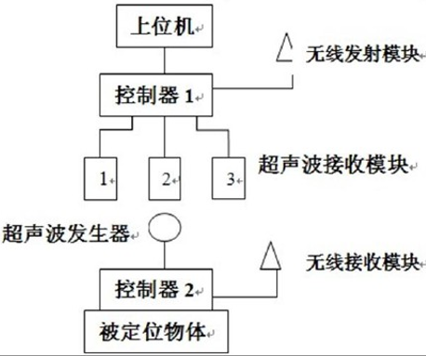

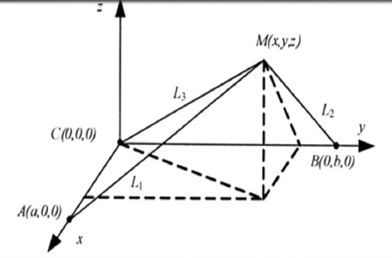
8.2.3 无线室内环境定位
超声波定位的原理如图8-1所示。
图8-1 超声波定位原理
Notes:
设声波在空气中的速度为v，发射器发射声波到接收器接收声波的时间为t，距离可求得为
L=vt
假设在A(a,0,0)、B （0,b,0）、c(0,0,0)三个位置安装上超声波接收器,被测对象在M(x,y,z)处,以上三个点到待定位物体的距离为L1，L2, L3，则有:
L1²= （a-x） ²+y²+z²
L22=x2+（b-y） 2+Z2
L32=x2+y2+z2
联立上式，解得:
x= L3²-L12+a2/2a
y= L32-L22+b2/2b
z=L32-x2-y2

Slide 29
8.2.3 无线室内环境定位
目前比较流行的超声波定位技术有以下两种。
将超声波技术与射频识别技术结合进行定位
原理：射频信号传输速率接近光速，利用射频信号先激活电子标签而后使其接收超声波信号，利用时间差的方法测距。
特点：该方法具有技术成本低、功耗小、精度高的优势。

Slide 30
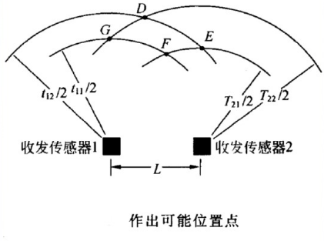
8.2.3 无线室内环境定位
多超声波定位技术
用途：该技术常用于解决机器人迷路问题
原理：在移动的机器人身上4个不同朝向安装4个超声波传感器，将待定位空间分区，由超声波传感器测距，形成坐标。
特点：这种定位方法具有全局定位、总体把握数据、抗干扰性强、精度高等特点。
Notes:
以收发传感器1为圆心,以 t11/2， t12/2为半径分别画圆,然后以收发传感器2为圆心,以T21/2， T22/2为半径分别画圆，可得出4个交点D,E，F,G，如左图所示。
因为2个位置点要占尽4个圆弧,所以可以判断物体的位置在D点、F点或者G点、E点，即如果将圆弧相交所得的图形看作是扭曲的“矩形”，则物体所处位置的连线只能是“矩形”的对角线．所以只需判断D，E，F，G任意一点是不是物体所处的位置即可定位两物体,因为F点与收发传感器1和收发传感器2距离之和最近，所以只需判断t11/2与 T21/2的和是否等于T11，如果等于，则F点即为物体位置点，反之F点不是物体位置点.

Slide 31
8.2.3 无线室内环境定位
2. 基于红外线的定位技术
红外线是一种波长介入微波与可见光之间，波长在700nm到1nm之间的电磁波。红外线在人们日常生活中的应用很多，比如，生活中的家用电器遥控就是使用红外线进行控制的。
红外线定位技术主要是靠红外线发射器和红外线接收器完成。

Slide 32
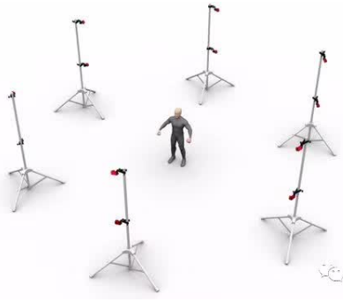
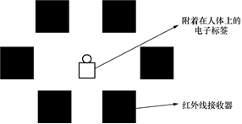
8.2.3 无线室内环境定位
有以下两种方法可以实现：
通过在待定位目标上附带能够发射红外线的电子标签，并在周围区域安装多个红外传感器，通过测量传感器与信号源之间的距离和角度，从而估算出待定位目标的位置，定位原理如图8-2所示：
图8-2 发射红外线的电子标签定位

Slide 33
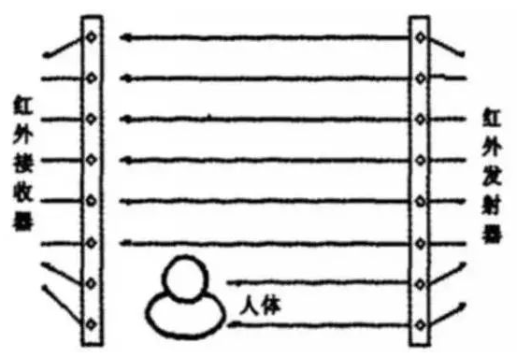
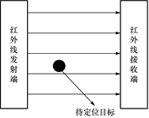
8.2.3 无线室内环境定位
有以下两种方法可以实现：
运用红外线组网来实现定位，在待定位区域通过多组红外线发射端与接收端来创建一个网络，直接对待定位对象实现定位，定位原理如图8-3所示：
图8-3 红外线组网定位
Notes:
这种方式的优势在于不需要定位对象携带任何终端或标签，隐蔽性强，常用于安防领域。劣势在于要实现精度较高的定位需要部署大量红外接收和发射器，成本非常高，一般高等级的安防才会采用此技术

Slide 34
8.2.3 无线室内环境定位
红外线室内定位技术优缺点：
优点：定位精度高、响应速度快等
缺点：红外线只能进行直线、短距离的传播；此外红外易受热源、灯光等干扰，造成定位精度和准确度下降
应用：实际应用中，红外线定位技术一般适用于面积较小、空间开阔的室内，难以应对复杂的室内环境。
目前主要用于军事上对飞行器、坦克、导弹等红外辐射源的被动定位，此外也用于室内自走机器人的位置定位；高等级的安防。
Notes:
但红外很容易被障碍物遮挡，传输距离也不长，因此需要大量密集部署传感器，造成较高的硬件和施工成本。此外红外易受热源、灯光等干扰，造成定位精度和准确度下降。
该技术目前主要用于军事上对飞行器、坦克、导弹等红外辐射源的被动定位，此外也用于室内自走机器人的位置定位。

Slide 35
8.2.3 无线室内环境定位
3. 基于超宽带的定位技术
UWB技术与传统的窄带技术相比，它用来传输数据的脉冲信号不但功率谱密度极低、脉冲宽带极窄、穿透力强，功耗低和抗多径效果好，还具有高安全性、低系统复杂度等优点。
因此，将超宽带技术应用于室内人员或物体定位，可以达到十分精确的定位精度，在视距环境下能获得优于厘米级的测距和定位精度。

Slide 36
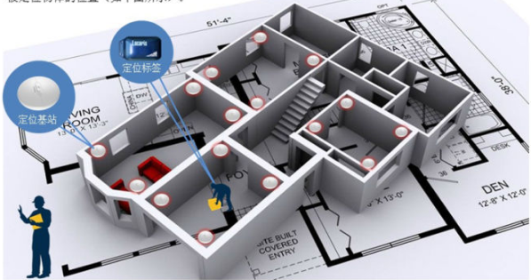
8.2.3 无线室内环境定位
原理：超宽带室内定位技术常通过信号的到达时间差TDOA（TOA、AOA），运用双曲线模型进行定位计算。定位过程由超宽带接收器接收标签发射的超宽带信号，再通过中央处理单元进行测距定位计算分析。

Slide 37
8.2.3 无线室内环境定位
应用：应用于医院、大型仓储中心、隧道施工、养老院等方面，虽然精度高，但较高的系统建设成本也成为了制约其发展的瓶颈。
定位精度一般在10厘米-30厘米，也可以做到10厘米以内的定位精度

Slide 38
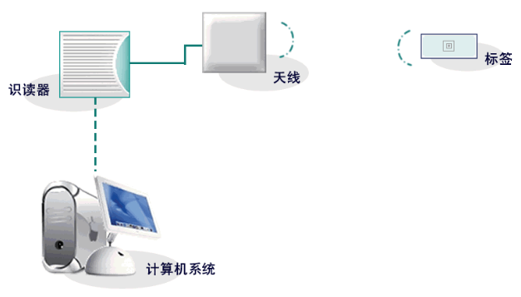
8.2.3 无线室内环境定位
4. 基于RFID的定位技术
原理：通过非接触式双向通信交换数据实现目标定位。
定位过程：RFID阅读器通过天线发送特定频率的信号，当附有RFID标签的待定位对象进入到信号范围时，激活标签并将其ID和数据信息发送给阅读器。
阅读器接收信息并将其发送到信息处理系统进行处理。

Slide 39
8.2.3 无线室内环境定位
定位精度：在室内利用RFID进行定位，在视距范围或者短距离条件下能够达到理想的效果，如果室内环境发生变化或被障碍物阻挡，定位精度将急剧下降。同时根据定位需求需要在室内安装特定的标签和阅读器。
RFID定位系统精度由参考标签的位置决定，参考标签的位置会影响定位精度，系统为了提高定位精度需要增加参考标签的密度，然而密度较高会产生较大的干扰，影响信号强度。

Slide 40
8.2.3 无线室内环境定位
优点：定位范围较广，定位所需要的成本低，精度相对较高
缺点：作用距离短，模块间不能互相通信；需要计算参考标签和待定标签的距离，所以计算量较大，定位速度较慢
应用：RFID定位技术主要应用于紧急救援、资产管理、人员追踪等领域。如：工厂、仓库、隧道内的人、物、车的定位；

Slide 41
8.2.3 无线室内环境定位
5. 基于Wi-Fi的定位技术
Wi-Fi在日常生活环境中基本实现了全覆盖，且Wi-Fi通信模块广泛应用在智能终端上，使得基于Wi-Fi的定位技术使用很广。Wi-Fi定位方法包括几何测距法和位置指纹法。
WiFi定位可以实现复杂的大范围定位，但精度只能达到2米左右，无法做到精准定位。因此适用于对人或者车的定位导航，可以于医疗机构、主题公园、工厂、商场等各种需要定位导航的场合。

Slide 42
8.2.3 无线室内环境定位
几何测距法
几何测距法利用信号传播模型进行位置估计。理论上，无线信号在传播过程中的能量衰减程度与传播距离之间的关系符合一定的理论模型，因此，根据接收信号能量可以反演出传播距离。然而无线信号在室内传播受到衰减、反射、衍射等效应的影响，接收信号不确定性大，因此几何测距法往往难以取得令人满意的效果。且信号模型受环境影响比较大，定位精度较低。

Slide 43
8.2.3 无线室内环境定位
位置指纹法
位置指纹法通过创建信号强度与位置坐标的指纹库进行定位。
信号的多径传播对环境有依赖性，呈现了很强的特殊性，对于每个特定的位置而言，该位置上信道的多径结构是唯一的，可以认为是该位置的指纹。
可以方便测得无线信号的强度。
位置指纹法就是基于这个原理，使得定位精度更高且易于部署，成为了研究的热门方向。

Slide 44
8.2.3 无线室内环境定位
6. 基于蓝牙的定位技术
蓝牙传输作为一种通用通信技术，为越来越多的电子设备赋予了简便、安全、低成本的连接方案。
基于蓝牙技术实现的室内定位可以通过信号的发射角度或信号强度进行。通过在室内的环境中部署蓝牙发射端，蓝牙接收端在接收到发射端广播的信号强度指示（RSSI）后，就能判断出蓝牙接收端在房间内的位置。与Wi-Fi定位原理相同，蓝牙定位分为测距法和指纹匹配法。

Slide 45
8.2.3 无线室内环境定位
优点：成本低、部署相对简单、具有穿透性，而且蓝牙技术比较成熟
缺点：蓝牙信号容易受到环境干扰，信号覆盖范围小、稳定性较差
解决：蓝牙技术经常与Wi-Fi技术组合应用来实现小范围的定位

Slide 46
8.3 定位方法
8.3 定位方法

Slide 47
8.3 定位技术
8.3.1 时间到达法(TOA)
8.3.2 时间到达差法(TDOA)
8.3.3 到达角度差法(AOA)
8.3.4 位置指纹定位法
8.3.5 质心定位法
8.3.6 凸规划定位法
8.3.7 DV-Hop定位法
8.3.8 行人航位推算法(PDR)

Slide 48
8.3 定位方法
前面已经介绍了各种主流定位技术，下面探讨具体的定位方法。
要对一个物体进行定位，有两个关键要素：
一是必须要有一个或多个已知坐标的参考点，利用节点之间的物理信息，计算出节点之间的距离
二是必须要得到待定位物体与已知参考点的空间关系

Slide 49
8.3.1 时间到达法（TOA）
TOA是通过测量信号的传播时间来测量距离。
原理：此种算法需要定位节点位置已知，通过测量信号从信号发射源与信号接收器之间的传播时间，再根据传播时间来推算出它们之间的距离。
关键：正确测量传播时间
典型定位系统：GPS

Slide 50

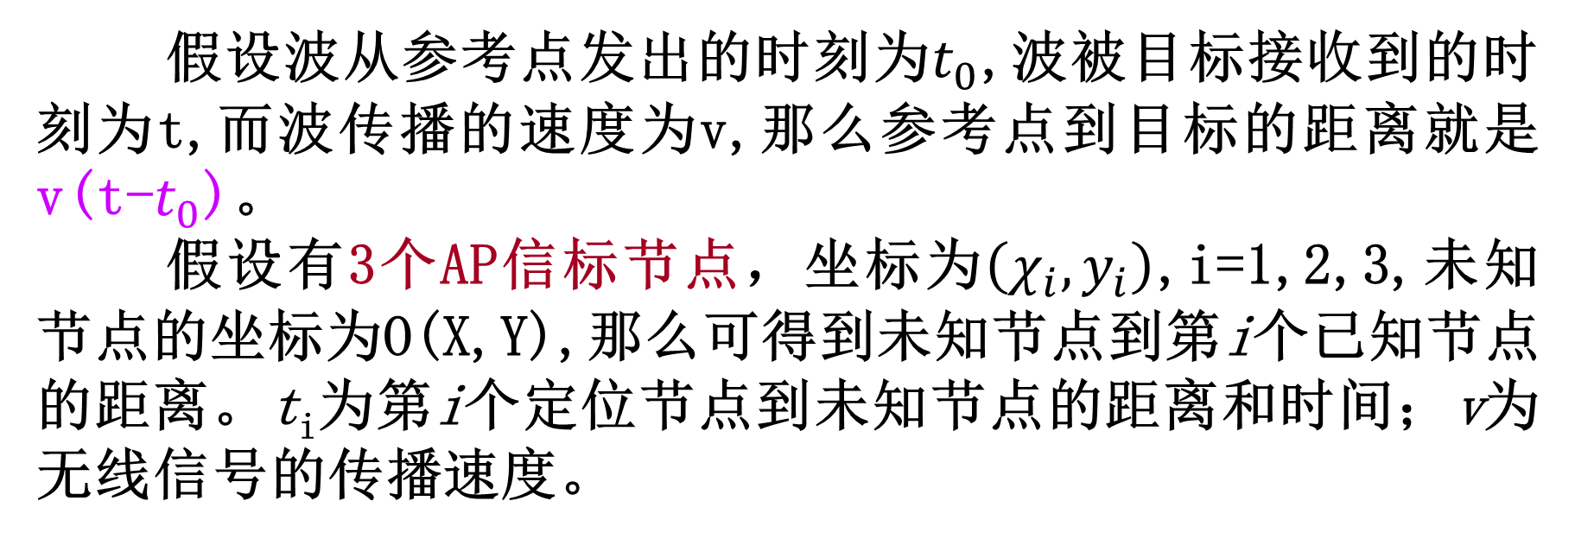
8.3.1 时间到达法（TOA）
假设波从参考点发出的时刻为$t_{0}$,波被目标接收到的时刻为t,而波传播的速度为v,那么参考点到目标的距离就是v(t-$t_{0}$)。
假设有3个AP信标节点，坐标为$\left(χ_{i},y_{i}\right)$,i=1,2,3,未知节点的坐标为O(X,Y),那么可得到未知节点到第i个已知节点的距离。t_{i}为第i个定位节点到未知节点的距离和时间；v为无线信号的传播速度。

Slide 51
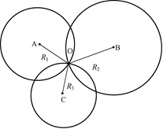
8.3.1 时间到达法（TOA）
每个定位节点向待测移动终端发送无线信号，在无测距误差时，待测移动终端位于以定位节点为圆心、以定位节点待测移动终端的距离为半径的圆上，若待测点位于O点，同时有3个定位节点接收到待测节点发送的同一信号，即可产生3个这样的圆，而待测节点位于3个圆的交点上，如图所示。
图 3个AP的TOA测距

Slide 52
8.3.1 时间到达法（TOA）
TOA技术对系统的时钟同步精度要求非常高，例如使用电磁波的传播时间来测量距离，电磁波的传播速度为3×10⁸m/s，如果时钟精度为10ns，将导致测距误差达3m。
通常TOA节点间测距误差较大，因此经常出现三个圆无法交于一点的情况。这时就需要在测得一组距离之后，使用最大似然估计法来处理这个距离误差。极大似然估计法，也称多边测量法。然后，通过最小二乘法（LS）或加权最小二乘法（WLS）等滤波技术得到实际的估计位置。

Slide 53
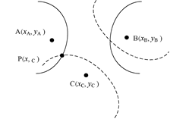
8.3.2 时间到达差法（TDOA）
TDOA是使用到达时间差作为依据来计算出信号源距离。
在实际使用中根据双曲线交点确定待测位置坐标信息，因此不需要对测量目标与参考点之间的时钟进行同步，只需要所有参考点之间保持时钟同步即可。

Slide 54
8.3.2 时间到达差法（TDOA）
原理:一组TDOA测量值确定一对双曲线，该双曲线以参与该TDOA测量的两个接收基站为焦点，需要定位的测量目标就在这对双曲线的某一条分支上，因此，通过求由两组TDOA值确定的两对双曲线的交点就可以得到测量目标的精确位置

Slide 55
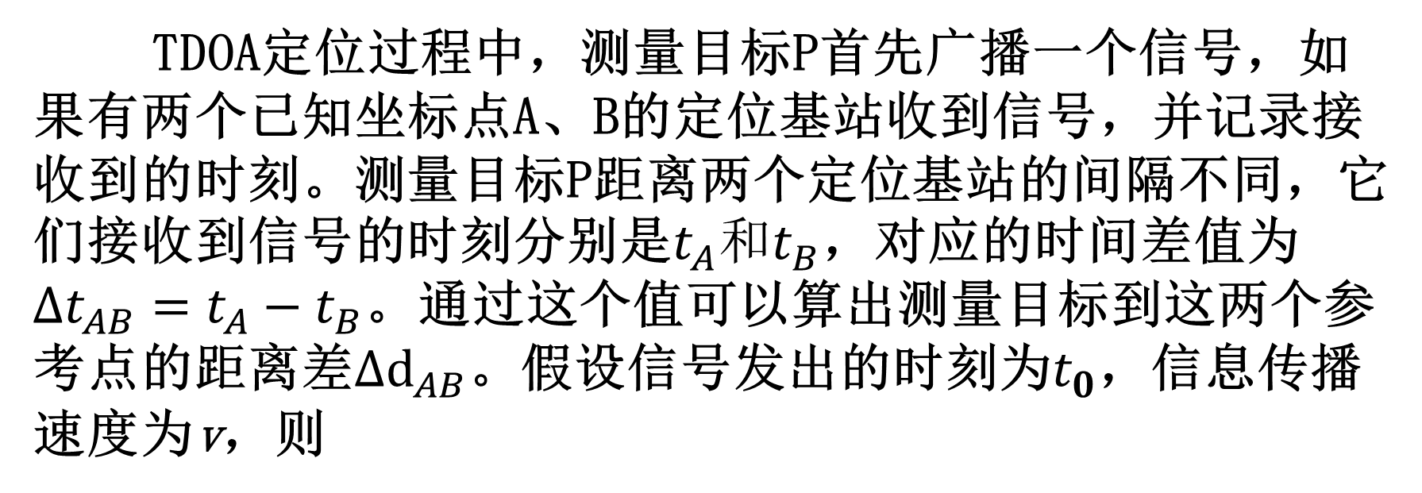
8.3.2 时间到达差法（TDOA）
TDOA定位过程中，测量目标P首先广播一个信号，如果有两个已知坐标点A、B的定位基站收到信号，并记录接收到的时刻。测量目标P距离两个定位基站的间隔不同，它们接收到信号的时刻分别是$t_{A}{和t}_{B}$，对应的时间差值为$Δt_{AB}=t_{A}−t_{B}$。通过这个值可以算出测量目标到这两个参考点的距离差$Δd_{AB}$。假设信号发出的时刻为$t_{0}$，信息传播速度为v，则

Slide 56
8.3.2 时间到达差法（TDOA）
通过TDOA算法，可以构建出以A、B两个基站为焦点的两条双曲线，再以B、C两个基站为焦点作另一对双曲线，则以A、C为焦点的两个双曲线的交点即为测量目标P的位置坐标，如图所示。
图 基于到达时间差的TDOA算法
Notes:
TDOA 定位是一个稳定可靠的基于网络化的定位方式
测量目标到已知两点的距离差为常数，也就是说测量目标发送信号到两基站的时间差为常数，测量目标的位置一定处于以这两点为焦点的双曲线上。因此，要在平面上唯一确定目标的坐标，至少需要两组测量结果，三个参考点。实际中，一般使用多组测量结果，通过最小二乘法来减少误差。

Slide 57
8.3.3 到达角度差法（AOA）
TOA和TDOA测量法都至少需要三个基站才能进行定位，如果人们所在的区域基站分布比较稀疏，周围能收到信号的基站只有两个，可以使用AOA定位法。测量定位目标和基站之间的到达角度，以定位目标为起点形成的射线必经过基站，就可以利用两条射线的交点确定出目标的位置,但需要配备价格不菲的方向性强的天线阵列。AOA方法通常用来确定一个二维位置。

Slide 58

8.3.3 到达角度差法（AOA）
图 基于到达角度的AOA算法

Slide 59
8.3.3 到达角度差法（AOA）
AOA定位中角度的测量会受噪声、非视距等的影响而变得不准确，且角度测量精度随着用户和基站之间的距离增大而降低。
另外：硬件系统设备复杂，且需要两节点之间存在视距传输，因此不适合用于无线传感器网络的定位。如果AOA估计中出现一个小的误差，位置估计误差可能会很大。因此，基于AOA的技术对于定位效果有限，除非它与大型天线阵列一起使用。

Slide 60
8.3.4 位置指纹定位法
前面介绍的几种方法都需要在设备上安装信号发射和接收装置才能对这个设备进行定位，这限制了这些定位方法的应用范围。
在实际传输中，无线信号强度并不是一成不变，而是随着传输距离与覆盖范围的增加而呈现出规律性的衰减。基于接收信号强度的 RSSI 算法就是根据这种衰减规律，通过接收到的信号强度推算出接收点与发射点的距离，进一步得出接收点的位置信息。
算法实现简便，需要的硬件成本低，但是自身的定位精度不是很高。

Slide 61
8.3.4 位置指纹定位法
无线信号在无障碍物和无干扰空间传播时，其衰减可以用下式表示：
式中，P_{t}是基站传输功率，P_{r}(d)是接收端接收功率，G_{t}是发射端天线增益，G_{r}是接收端天线增益，L是系统损耗系数随环境障碍物的材质改变而改变。λ是传输波的波长，d是接收端与发射端之间的距离。
Notes:
理想情况下，通过测量接收到的信号强度，就可以根据这个式子计算出到发送端的距离了。但是，这个方程是在理想环境下得出的，实际应用中的情况与它相差甚远。现实世界中，射频信号会受到小尺度衰减、电子干扰及遮蔽效应等的影响，特别是在室内环境中，如果光凭这个方程来计算目标的位置，计算出来的结果可能和真实位置相距甚远。
统计学为建立无线信号衰减模型提供了依据。几种典型的室内传播模型包括线性距离路径损耗模型、对数距离路径损耗模型、衰减因子模型和MK模型等。除线性距离路径损耗模型外，其余几种模型皆在对数模型的基础上进行修改，建立起与实际无线信号拟合较好的模型。

Slide 62
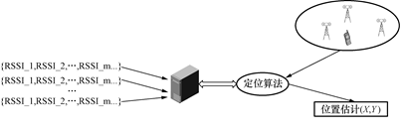
8.3.4 位置指纹定位法
由于噪声、多径效应和阴影效应的原因，信号强度表现出很强的特殊性和唯一性。
在利用信号强度进行室内定位时，根据室内的每个位置信号强度收集起来，做成一个用以进行数据比对的指纹地图（或是特征地图）。
图 位置指纹定位原理

Slide 63
8.3.4 位置指纹定位法
人们可以用手机、计算机等设备把待定位处的信号强度收集起来，通过计算概率或计算欧式距离来测算出用户的位置。位置指纹法主要分为离线阶段和在线阶段。
离线阶段
即离线训练阶段，主要工作是通过采集来自参考点的无线信号，如WLAN网络的无线接入点，通过训练提取出特征参数（信号强度、相位等），然后连同该点位置信息一起作为一条指纹存入位置指纹数据库

Slide 64
8.3.4 位置指纹定位法
在线阶段
利用移动接收端测定的其周边的无线特征参数，采用匹配算法与位置指纹库中的各种数据进行匹配计算，求出最相似的数据，从而获得估计的用户的位置信息。

Slide 65
8.3.4 位置指纹定位法
这种定位方法有两个缺陷：
需要事先建立指纹地图
指纹地图的建立需要事先有专业人员使用专业设备进行现场勘测工作，耗时费力
需要频繁更新地图
由于室内定位区域中人员流动或信号源的位置、数量发生改变，区域中的信号强度特征是动态变化的，之前耗时费力测得的指纹地图的准确性大大下降。于是，如果想获得实时精确的定位结果，需要频繁地更新地图。

Slide 66
8.3.5 质心定位法
质心定位法的工作原理为：
参考节点在无线网络中广播带有自身ID编号和位置坐标信息的数据包
未知节点在t时间内，计算未知节点与各个参考节点之间通信成功的比例，当参考节点通信成功的比例达到设定阈值时，就可以把该参考点作为几何图形的顶点
通过这些满足阈值要求的参考点组成的图形，求取该图形的质心，并将其当作未知节点的位置信息

Slide 67

8.3.5 质心定位法
已知A（x₁，y₁）、B（x₂，y₂）、C（x₃，y₃）、D（x₄，y₄）四个参考节点的位置坐标，则未知节点P（x，y）的位置坐标可以通过下式得出。
质心定位法需要几何图形的质心去估算未知节点的位置坐标，因此定位精度依赖于参考节点的部署方式和参考节点的密度。
图 质心定位法原理图

Slide 68
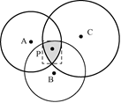
8.3.6 凸规划定位法
凸规划定位法是将参考节点与未知节点之间的通信连接视为未知节点的几何约束，将未知节点的通信连接拓扑图转化为一个凸集，进而转化为凸约束优化问题，利用线性规划和半定规划等方法进行优化求解。
图 凸规划定位法原理图

Slide 69
8.3.6 凸规划定位法
已知三个参考节点A（x₁，y₁）、B（x₂，y₂）、C（x₃，y₃）分别向未知节点P（x，y）发送包含该节点的ID编号和坐标信息的数据包，P将收到的数据包整理后交给处理器。P位于以A、B、C为中心、半径为r的圆形相交的不规则阴影区域内。对不规则区域利用半定规划和线性规划得到覆盖该区的最小的矩形，最后利用质心定位法计算出P的位置坐标。

Slide 70
8.3.7 DV-Hop定位法
DV-Hop是利用WSN中点对点通信和自组织网络特性提出的一种定位方法，利用多跳信标节点信息来参与节点定位， 定位覆盖率较大。DV-Hop定位法简单易实现，但这种定位算法受限于参考节点分布情况。
DV-Hop定位法主要分为三个步骤：
首先，获取平均跳段距离，参考节点在无线网络中广播带有自己的ID编号、位置坐标和跳数的数据包，随后通过计算出各个参考点间的距离以及跳数，得出各个参考点之间的平均跳段距离。

Slide 71
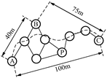
8.3.7 DV-Hop定位法
已知三个参考节点A（x₁，y₁）、B（x₂，y₂）、C（x₃，y₃），计算出AB之间的距离为40m，BC之间的距离为75m，AC之间的距离为100m，A到B的跳数为2，A到C的跳数为6，则A点的平均跳段距离为：（40+100）/（2+6）=17.5 m，同理B、C点的平均跳段距离是16.4m、15.9m。
图 DV-Hop定位法原理

Slide 72
8.3.7 DV-Hop定位法
然后，参考节点在无线网络中广播带有自己ID编号、位置坐标、跳数和平均跳段距离的数据包，未知节点选用跳数最小参考点的平均跳段距离用于测距。
最后，在已知A、B、C点的位置信息，以及分别到P点距离的情况下，利用上节的三边定位法，计算出P的坐标。DV-Hop定位法简单易实现，但这种定位算法受限于参考节点分布情况。

Slide 73
8.3.8 行人航位推算法（PDR）
行人航位推算法是一种基于惯性传感器的定位算法。
根据人在运动时的特性，统计人体运动时的步频。当人携带惯性传感器在行走时根据反馈数据可以计算出人此时运动的步态、步长、方向角等信息，进而推算出行人当前所处的位置信息。

Slide 74
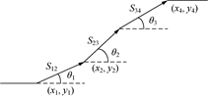
8.3.8 行人航位推算法（PDR）
惯性传感器是一种用于检测和测量加速度、倾斜、冲击、振动、旋转和多自由度运动的传感器，是解决导航、定位和运动载体控制的重要部件。PDR算法理论基础是人在行走时的步态和姿势是呈现一定规律性的。PDR算法示意图。
图 PDR算法示意图

Slide 75
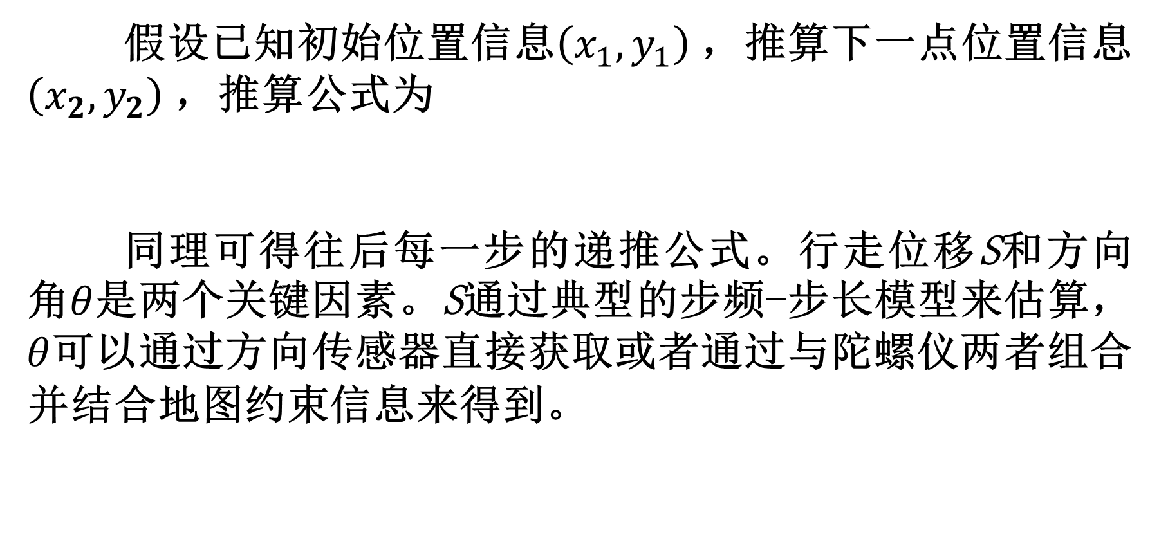
8.3.8 行人航位推算法（PDR）
假设已知初始位置信息$\left(x_{1},y_{1}\right)$，推算下一点位置信息$\left(x_{2},y_{2}\right)$，推算公式为
同理可得往后每一步的递推公式。行走位移S和方向角$θ$是两个关键因素。S通过典型的步频-步长模型来估算，$θ$可以通过方向传感器直接获取或者通过与陀螺仪两者组合并结合地图约束信息来得到。

Slide 76
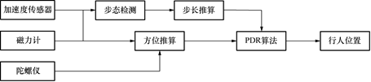
8.3.8 行人航位推算法（PDR）
PDR算法的优势在于弱依赖于加速度传感器的精度，而是根据行为规范对位置进行估算。PDR系统无需在建筑物内预装信标节点，利用惯性传感器计算步长和方向，即可推测出行人的踪迹。PDR算法的关键步骤分为步态检测、步长推算、方向推算三部分。PDR系统结构图
图 PDR系统的结构框架

Slide 77
8.3.8 行人航位推算法（PDR）
优点：实现简单、计算量小，可以方便地做到实时检测;能够应用到普通定位算法所依赖的无线信号覆盖不到的室内环境，同时可以和其他定位算法进行很好的融合
缺点：存在累计误差，需要在定位过程中不断对当前坐标进行修正。
应用：随时随地快速进行室内定位与跟踪，帮助工作人员在紧急情况下对建筑物内的人员实施搜寻、医疗救助；对建筑物内敏感区域人员进出流动进行监视；对用户进行快速的室内位置导航。

Slide 78
第8章 定位技术和定位方法
本章小结

Slide 79
第8章 定位技术和定位方法
本章主要介绍了位置信息、定位技术和定位方法，定位技术包括基于GPS的定位，基于蜂窝基站的定位，以及无线室内环境定位中基于超声波、红外线、超宽带、RFID、Wi-Fi和蓝牙的定位技术。定位方法主要有时间到达法、时间到达差法、到达角度差法、位置指纹定位法、质心定位法、凸规划定位法、DV-Hop定位法及行人航位推算法。通过本章的学习，读者对常用的定位技术和定位方法有较全面的了解，为从事物联网应用的研究提供理论基础。

